Slide 1
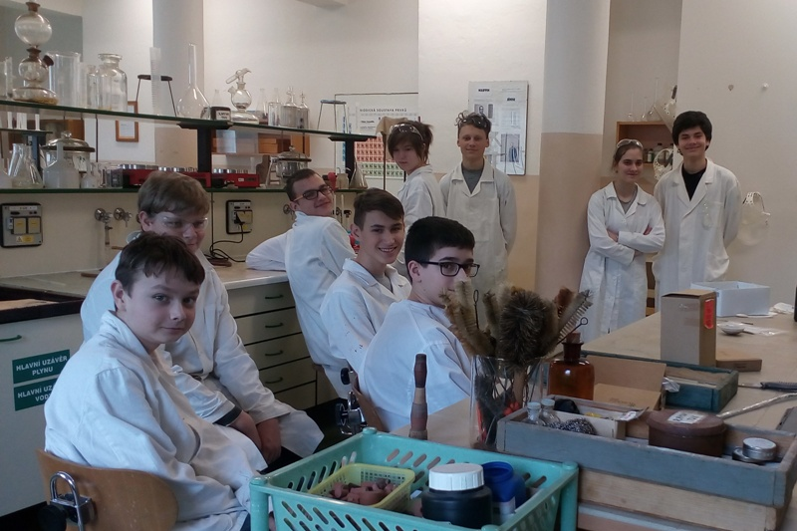
Talentárium aneb Bádat? Ano!
Základní škola, Ostrava-Poruba, Ivana Sekaniny 1804, příspěvková organizace
Mgr. Marta Teichmannová

Slide 2
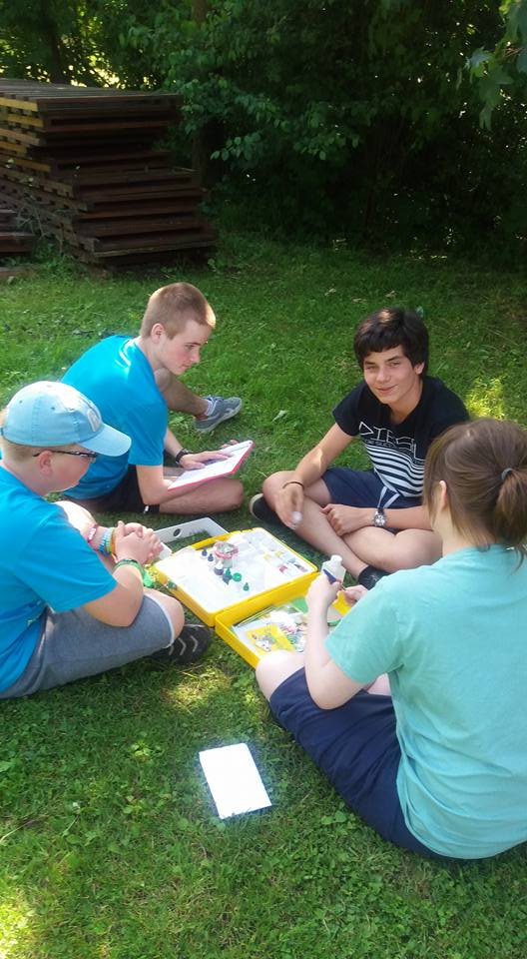
Cílová skupina

Slide 3
Klub Všeználek
aneb Věda hrou

Slide 4
Rozvoj matematicko-logických dovedností, základy chemie a biologie, vzdělávací hry

Slide 5
Jednoduché experimentování v oblasti přírodních věd
Základní škola, Ostrava-Poruba I. Sekaniny 1804

Slide 6
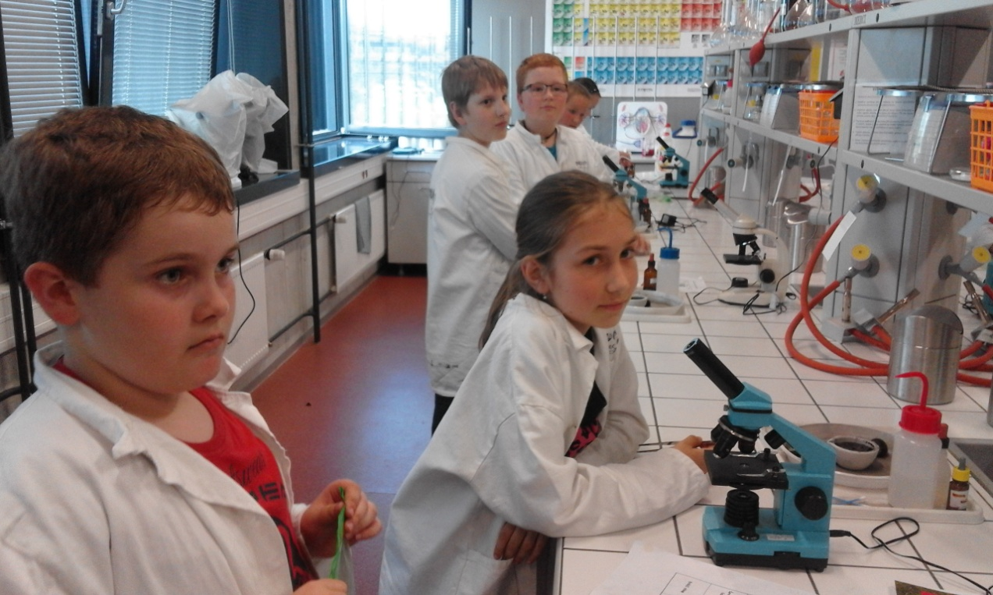
Práce v „opravdových“ laboratořích

Slide 7
Klub chemické bádání
Specializace na obory – chemie a biologie

Slide 8
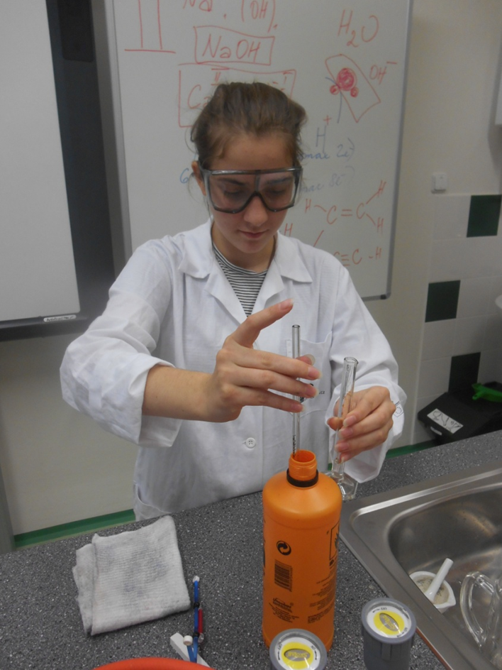
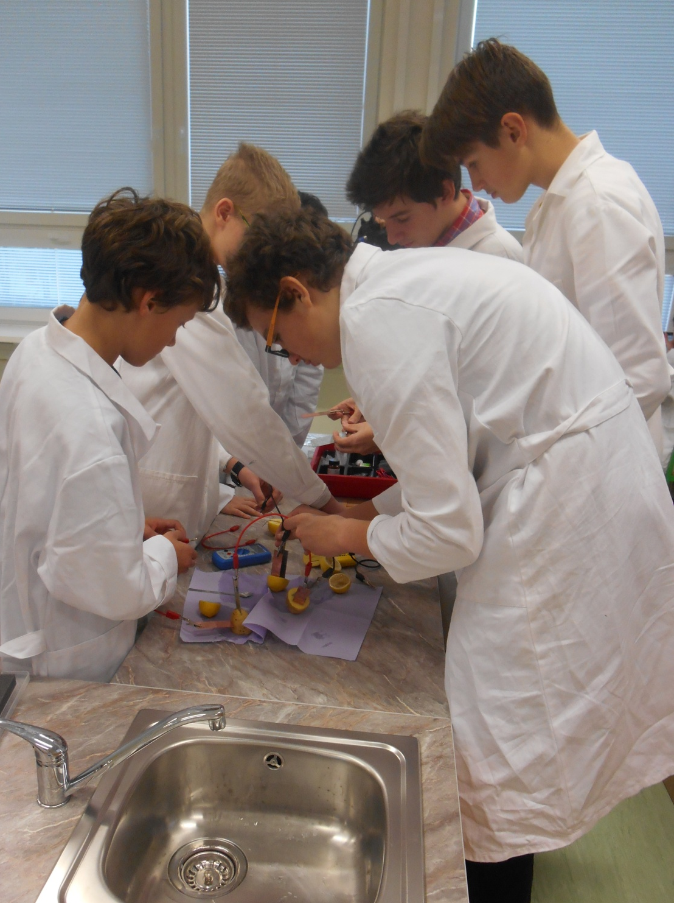
Laboratorní práce
Práce s měřícími systémy
Práce s multioborovými sadami
Úkoly badatelsky orientované výuky
Pokusy

Slide 9
Příprava a účast na soutěžích a olympiádách
SPŠCH Ostrava
soutěž
„Hledáme nejlepšího mladého chemika ČR“

Slide 10
Víkendy s vědou
Nýdek (okres Frýdek-Místek)

Slide 11
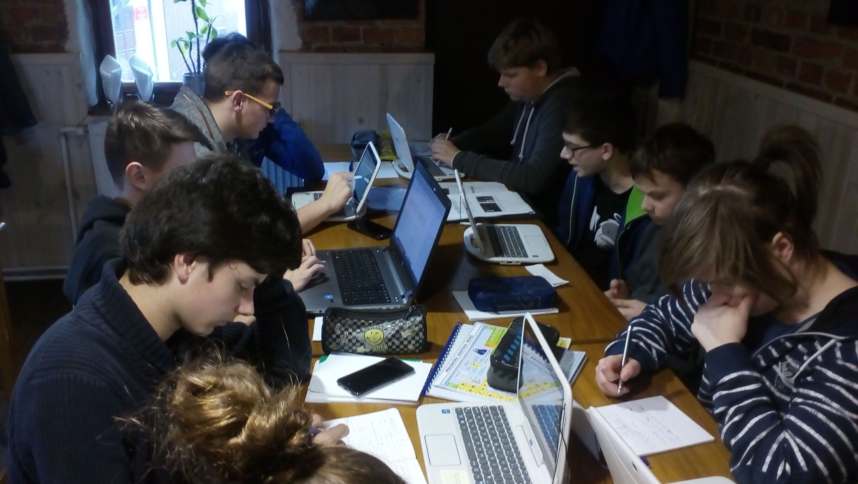
Chemické soustředění
Třinec

Slide 12
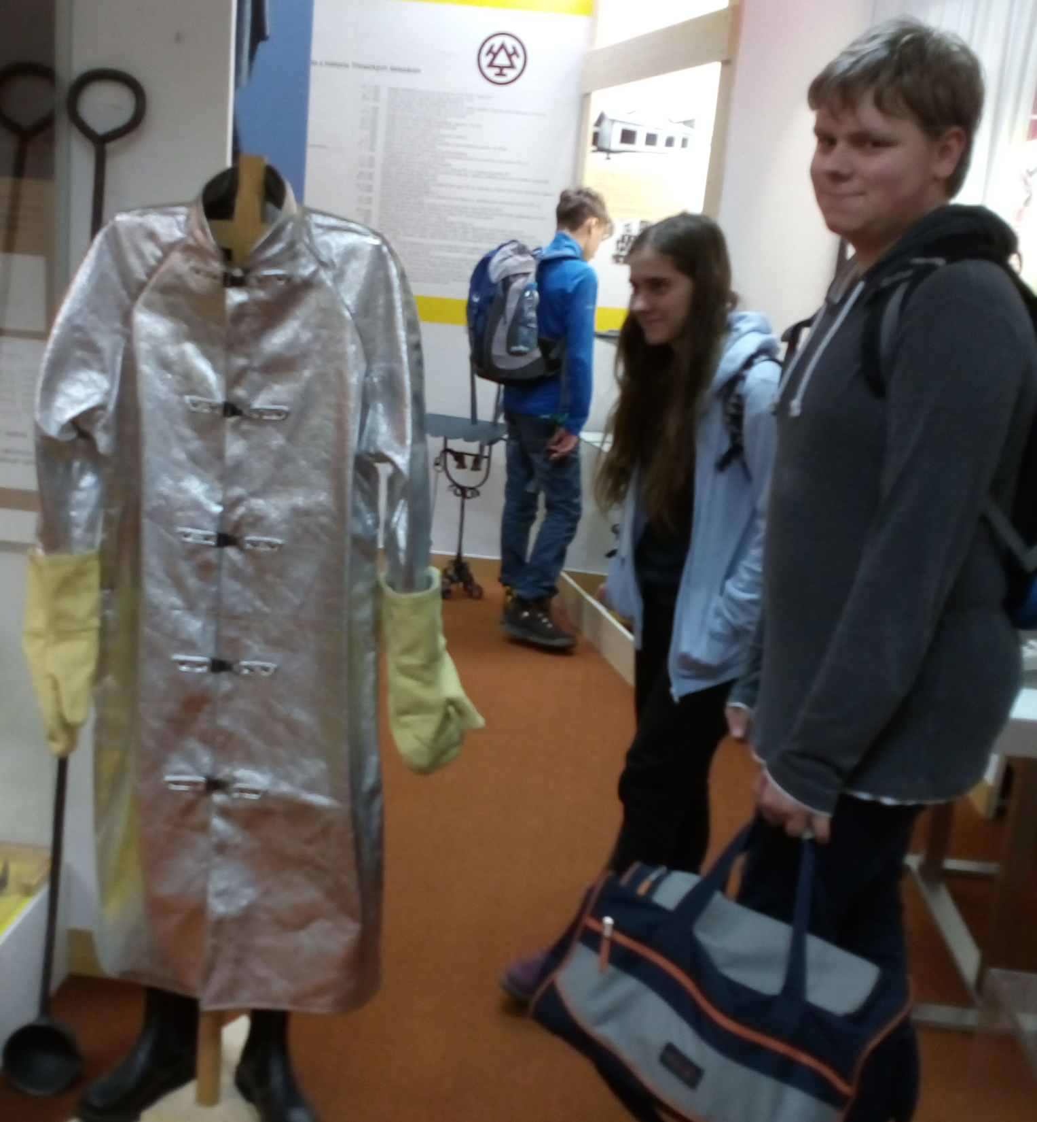
Muzeum města Třince – expozice hutnictví železa

Slide 13
Práce v laboratořích externích subjektů

Slide 14
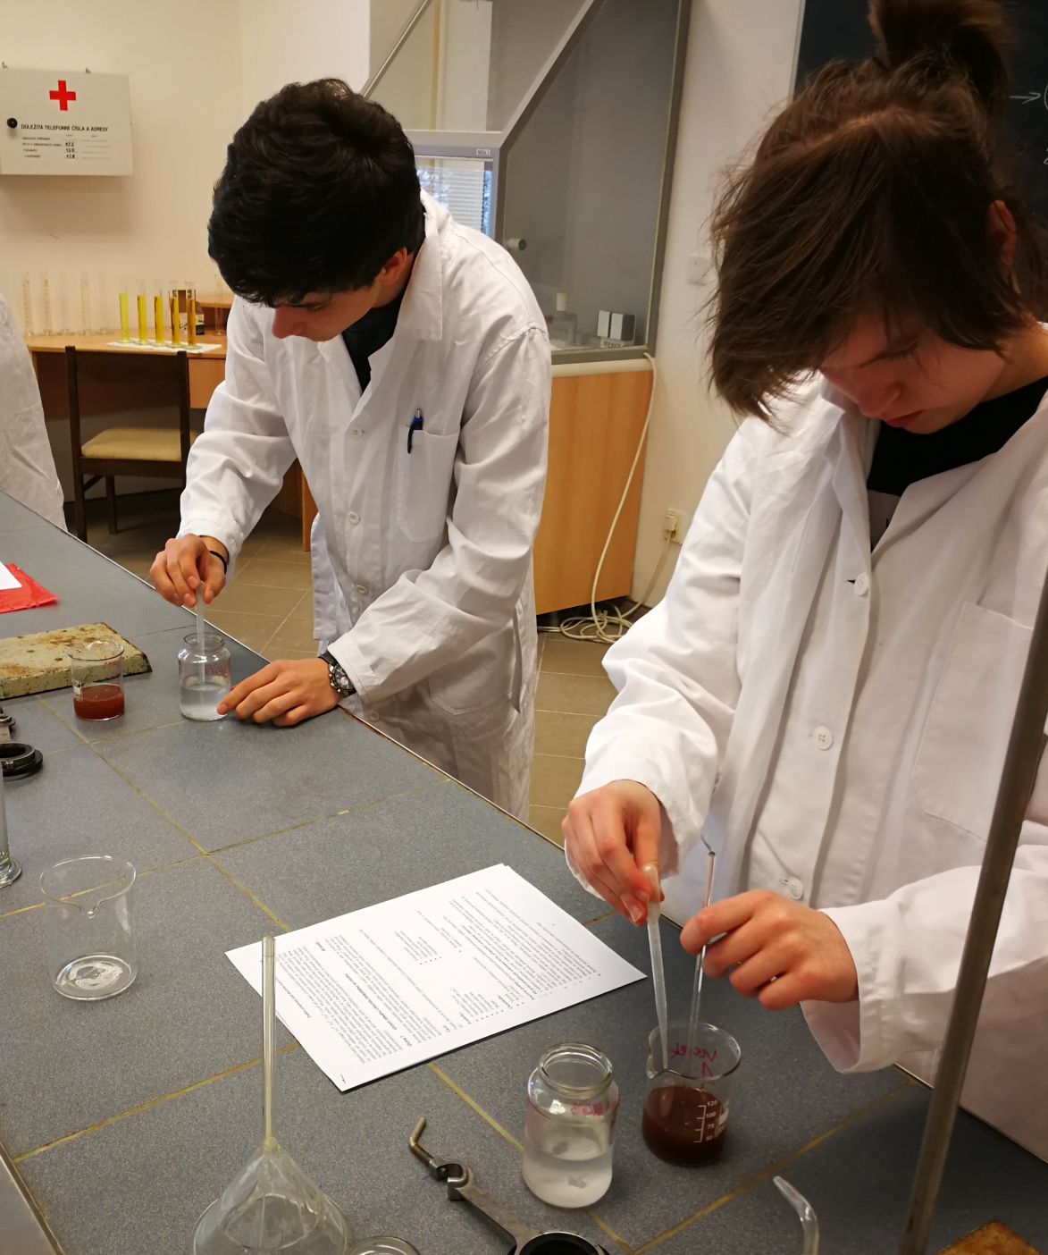
Wichterlovo gymnázium Ostrava-Poruba

Slide 15
Gymnázium Třinec

Slide 16
Přírodovědecká fakulta Ostravské univerzity

Slide 17
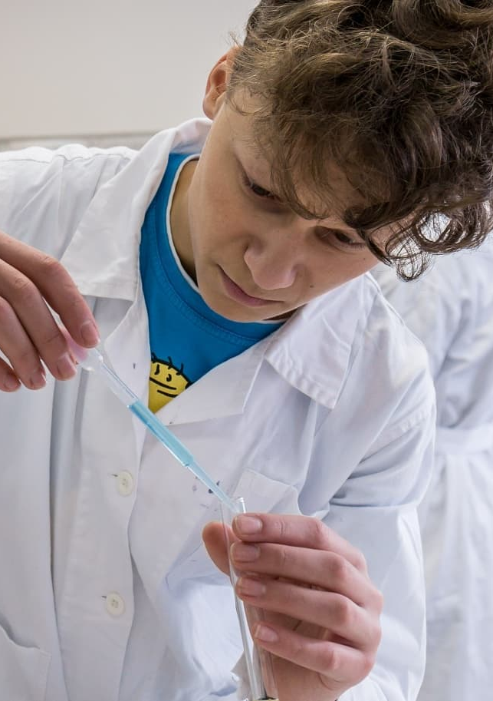
Vysoká škola báňská – Technická univerzita

Slide 18
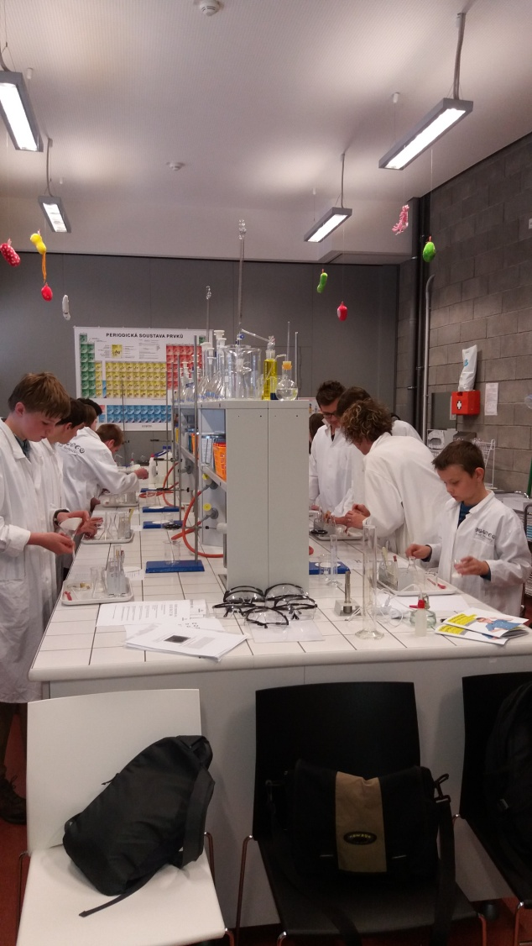
Velký svět techniky Ostrava
Pevnost poznání Olomouc

Slide 19
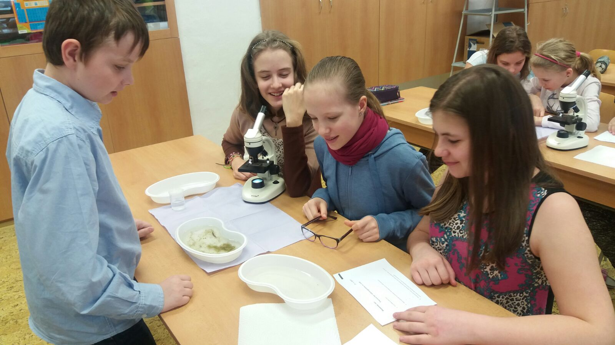
Dny s vědou –nadaní žáci v roli lektorů

Slide 20
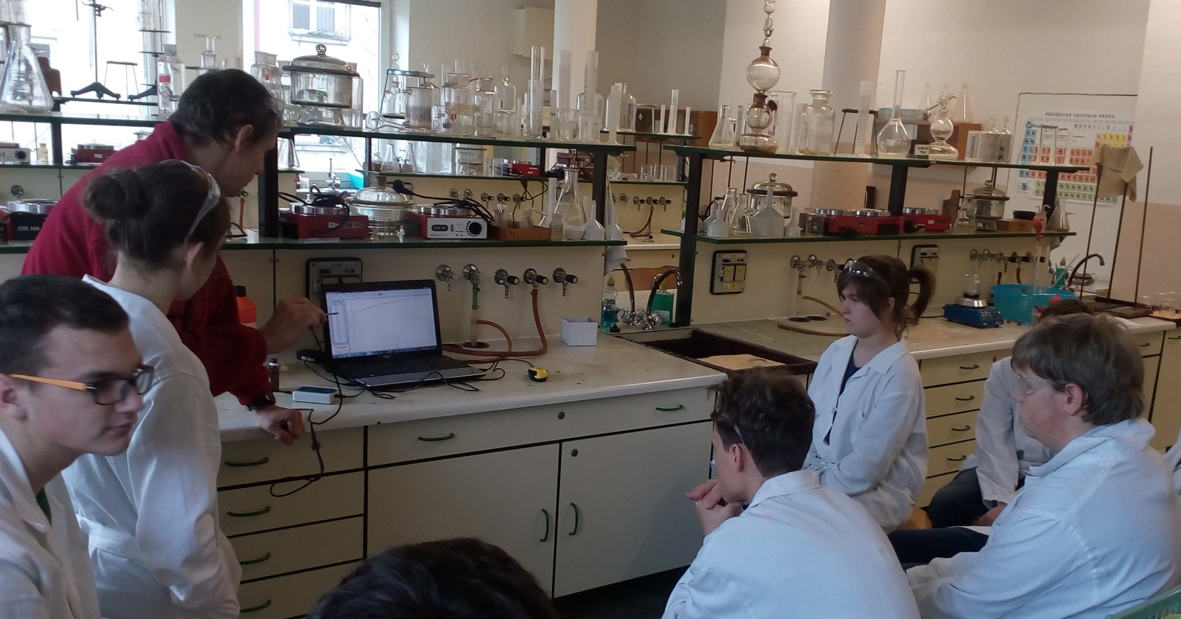
Setkání s odborníky
Přednáška o měřících systémech
Gymnázium Třinec

Slide 21
Přednáška a praktické cvičení s veterinářem
Základní škola, Ostrava-Poruba I. Sekaniny 1804

Slide 22
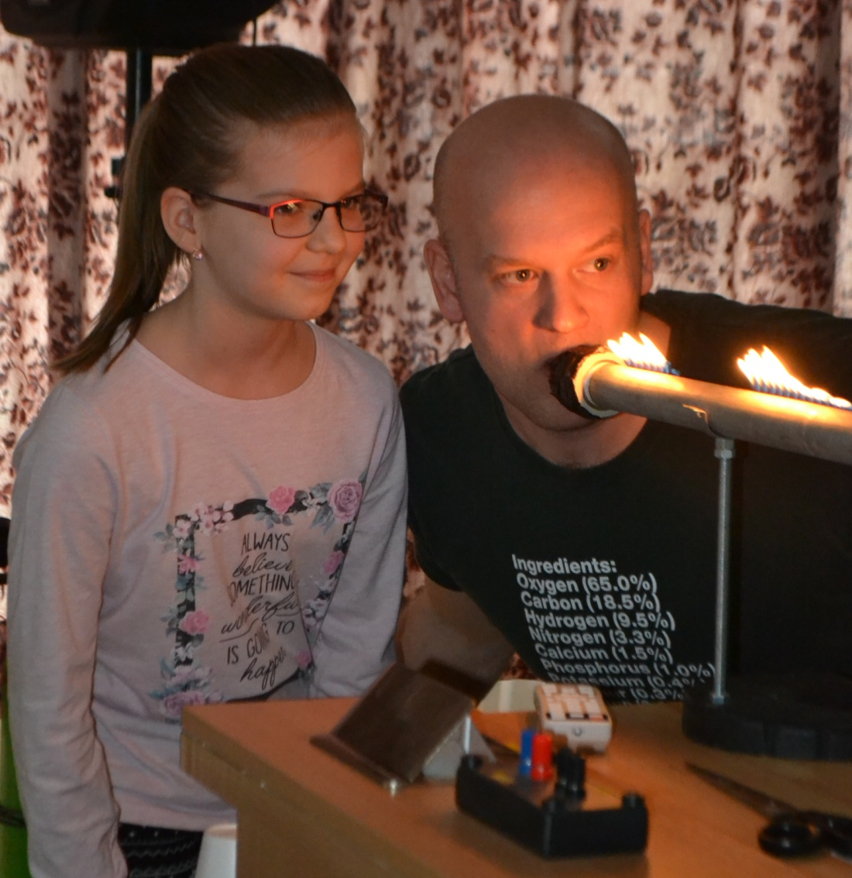
Přednáška Michaela Londesborougha
Základní škola, Ostrava-Poruba I. Sekaniny 1804

Slide 23
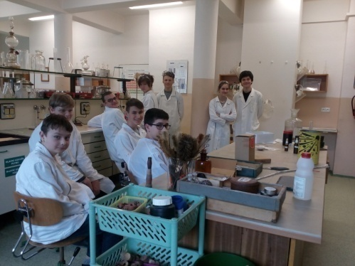
Děkujeme za pozornost

